Slide 1
분석 대상 서비스
분석 환경 구성
Internal API를 이용한 데이터 수집 방법 연구
도구 실행 화면
향후 연구 계획

Slide 2

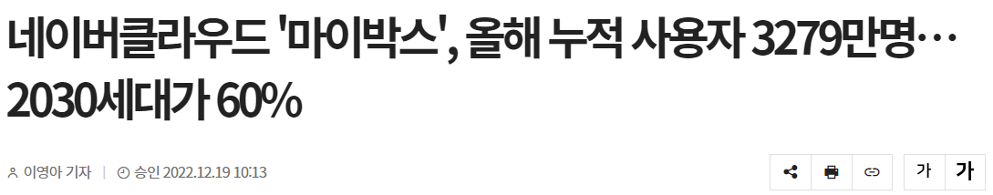
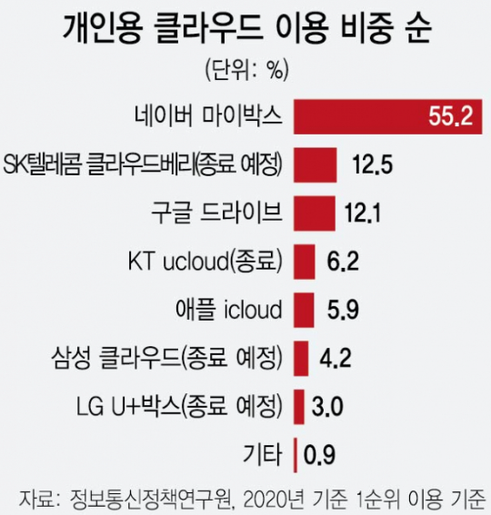
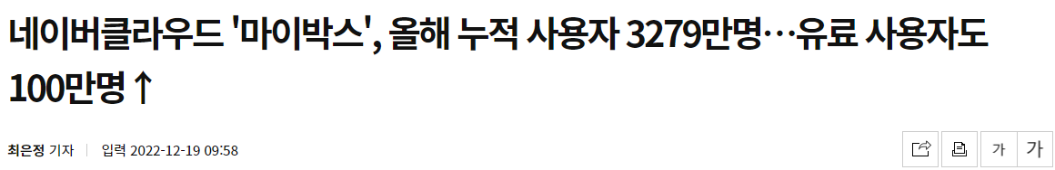
분석 대상 서비스
Naver MYBOX
특징
사용자 약 3000만명으로, 국내 최대 규모의 개인용 클라우드 서비스
무료 30 GB의 저장 공간 제공
파일 암호화, 그룹 폴더 등 기능 제공
Naver Developers에서 API를 지원하지 않음

Slide 3



분석 환경 구성
Python 3.9.13
Playwright 1.32.1
Fiddler 5.0.20204.45441

Slide 4
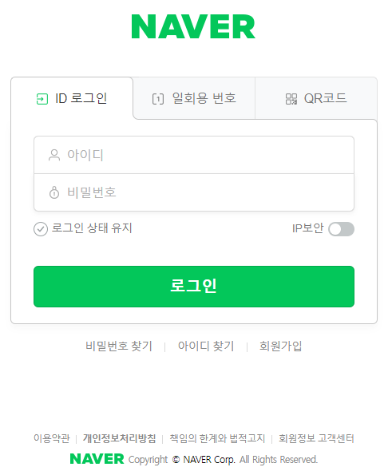
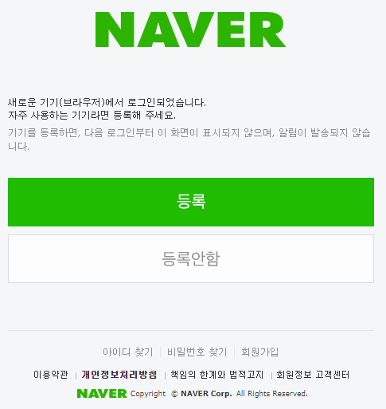
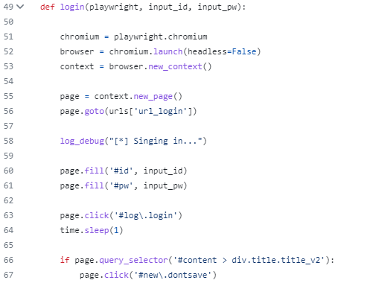
Internal API를 이용한 데이터 수집 방법 연구
사용자 인증 (1/2)
Playwright를 이용한 웹 페이지 상 자동 로그인 구현
ID, PW 입력 후 ‘로그인’ 버튼 클릭
브라우저 등록 페이지 전환 시 ‘등록안함’ 클릭
<로그인 화면 1>
<로그인 화면 2>
<로그인 구현 코드>

Slide 5
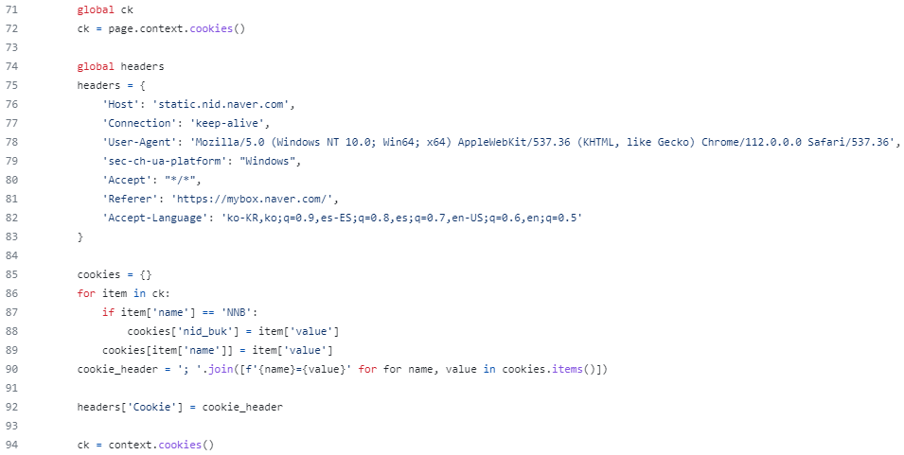
Internal API를 이용한 데이터 수집 방법 연구
사용자 인증 (2/2)
로그인 완료 후 쿠키 수집
1) 쿠키 수집
2) ‘nid_buk’이라는 이름의 쿠키 생성 후 ‘NNB’와 같은 값을 할당
3) 새로 생성한 쿠키를 Request 헤더에 추가하여 이후 API 요청에 사용
1)
2)
3)

Slide 6
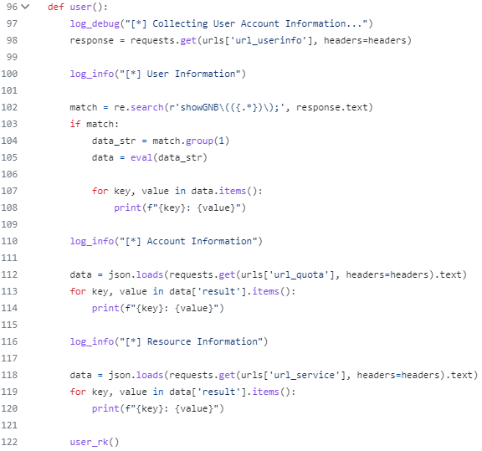
Internal API를 이용한 데이터 수집 방법 연구
사용자 정보 수집 (1/2)
3번의 Request를 통해 사용자 정보 수집
User Information
로그인 ID / 로그인 그룹 ID
닉네임
프로필 사진 URL
네이버 멤버십 사용 여부
Account Information
마이박스 사용량 (전체 및 가용 용량 등)
Resource Information
마이박스 유료 사용자 여부
정책 동의 여부

Slide 7
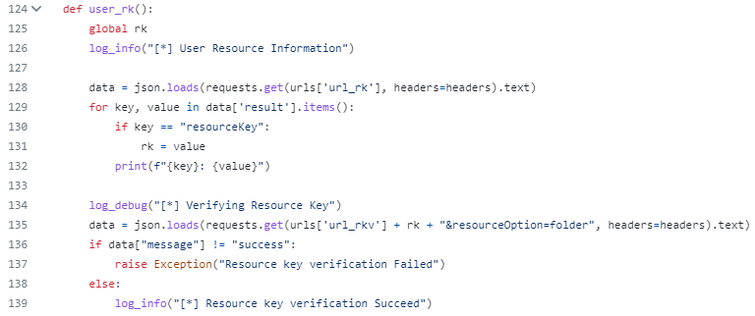
Internal API를 이용한 데이터 수집 방법 연구
사용자 정보 수집 (2/2)
이후 수집에 필요한 Resource 정보 등 수집
Resource Key (이후 수집 과정에 필요)
계정 생성, 최근 사용 시간 정보
폴더 및 파일 개수
썸네일, 이중 잠금 등 설정 정보

Slide 8
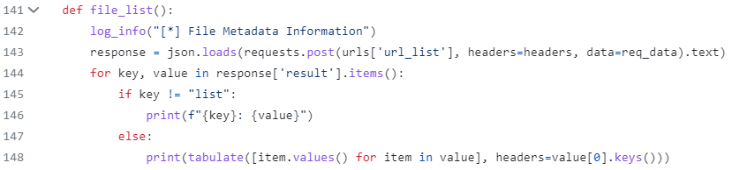
Internal API를 이용한 데이터 수집 방법 연구
파일 목록 정보 수집
각 파일에 대해 총 22개 메타데이터 수집
#. | Attribute Name | Example of Attribute Value | #. | Attribute Name | Example of Attribute Value
1 | resourceNo | 3472417687865468469 | 12 | updateUser | forjy4815
2 | resourceKey | Zm9yank0ODE1fDM0NzI0MTc2ODc4NjU0Njg0Njl8Rnww | 13 | updateUserNick | 마띠
3 | resourcePath | /2019-09-24-21-52-29.jpg | 14 | passwordLockStatus | NONE
4 | resourceType | file | 15 | childFolderCount | 0
5 | resourceSize | 2158959 | 16 | isProtected | False
6 | createDate | 1577869881000 | 17 | virus | none
7 | updateDate | 1569354749000 | 18 | isThumbnail | True
8 | accessDate | 1682669707000 | 19 | isUploaded | True
9 | folderType | my | 20 | isPasswordLocked | False
10 | copyright | N | 21 | isUrlLink | False
11 | imageType | image | 22 | memberShare | -

Slide 9
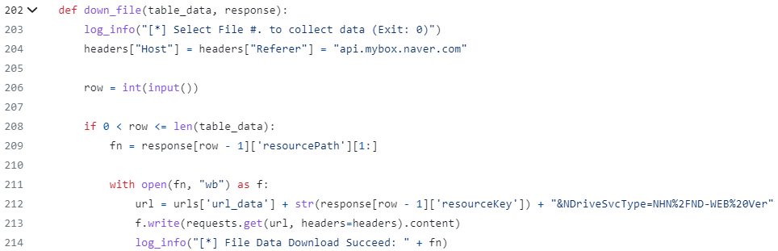
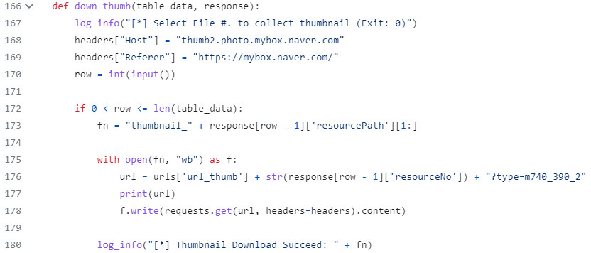
Internal API를 이용한 데이터 수집 방법 연구
파일 데이터 및 썸네일 데이터 수집
파일 데이터 수집: 파일의 Resource Key 이용
"https://files.mybox.naver.com/file/download.api?resourceKey=" + str(response[row - 1]['resourceKey']) + "&NDriveSvcType=NHN%2FND-WEB%20Ver"
썸네일 데이터 수집: 파일의 Resource Number 이용
"https://thumb2.photo.mybox.naver.com/" + str(response[row - 1]['resourceNo']) + "?type=m740_390_2"
<파일 다운로드 코드>
<썸네일 다운로드 코드>

Slide 10
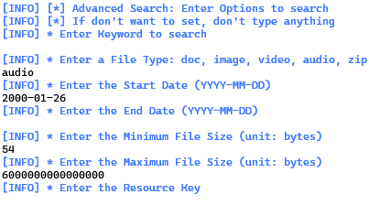
Internal API를 이용한 데이터 수집 방법 연구
검색 결과 수집
검색 파라미터를 POST 요청 패킷 내 Content에 포함
단순 키워드 검색만 지원하는 Keyword Search, 고급 검색 옵션 설정이 가능한 Advanced Search로 구분
파일 타입은 doc, image, video, aduio, zip 중 직접 입력
검색 범위는 출력된 폴더 리스트 중 검색을 원하는 번호를 선택
#. | Search Option | Search Parameters | Search Type
1 | 키워드 | keyword | Keyword Search, Advanced Search
2 | 파일 타입 (doc, image, video, audio, zip) | fileOption | Advanced Search
3 | 업로드 시각 기준 시작 날짜 | startDate
4 | 업로드 시각 기준 끝 날짜 | endDate
5 | 파일 최소 크기 | minSize
6 | 파일 최대 크기 | maxSize
7 | 검색 범위 (경로) | resourceKey
<검색 옵션 및 파라미터>
<Advanced Search 실행 화면>

Slide 11
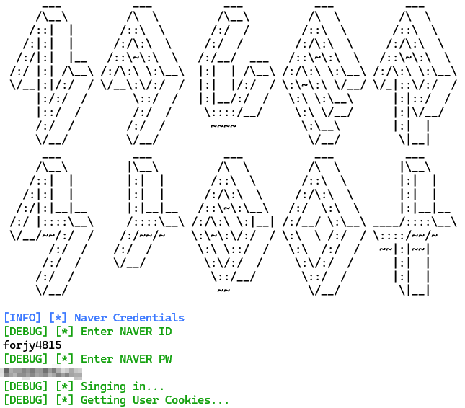
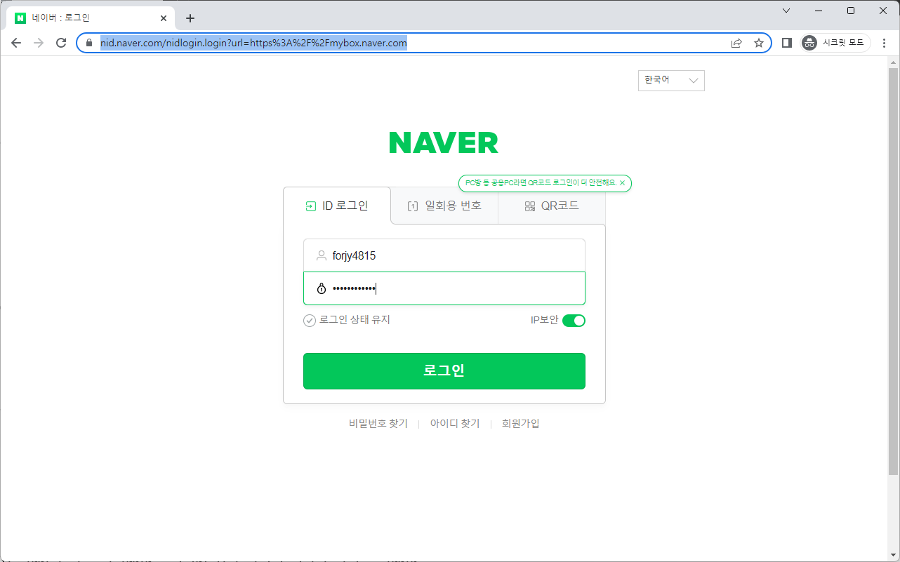
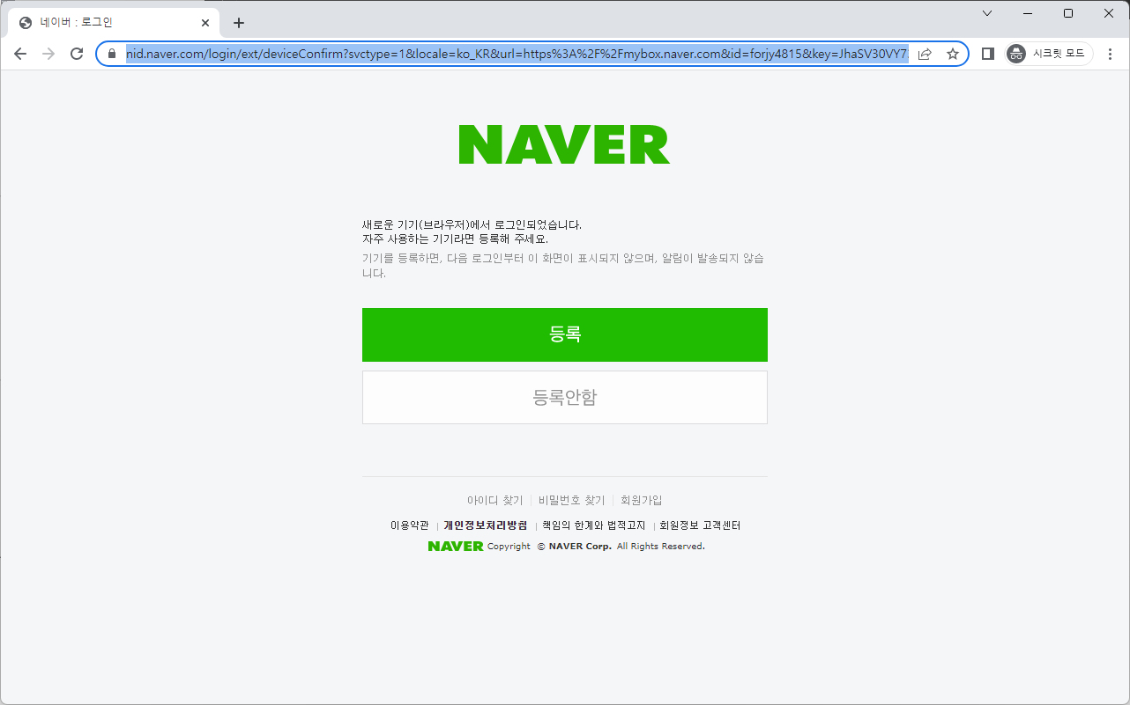
도구 실행 화면
사용자 인증

Slide 12
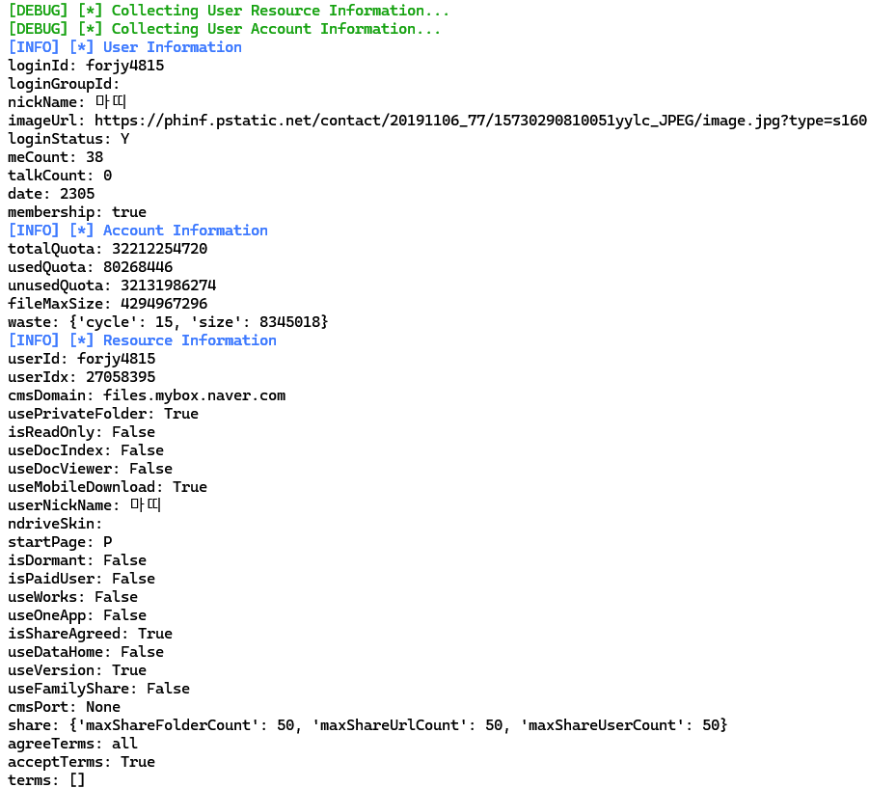
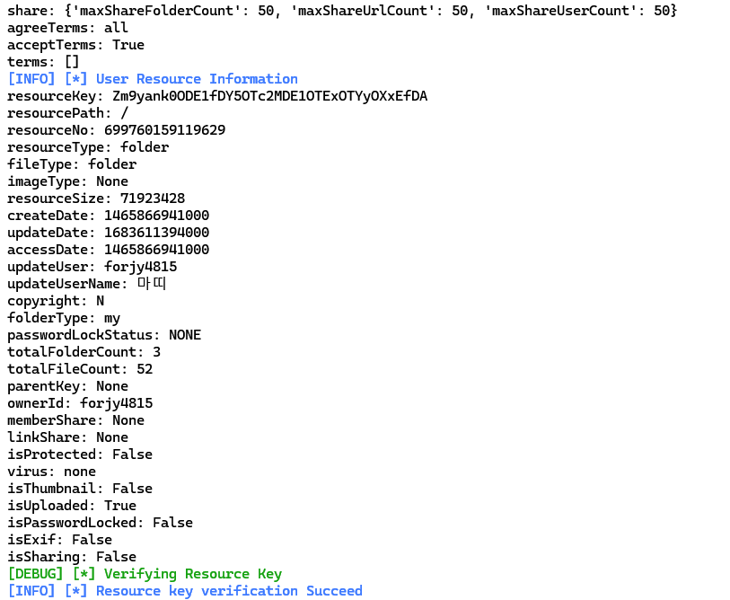
도구 실행 화면
사용자 정보 수집 (input: 1)

Slide 13
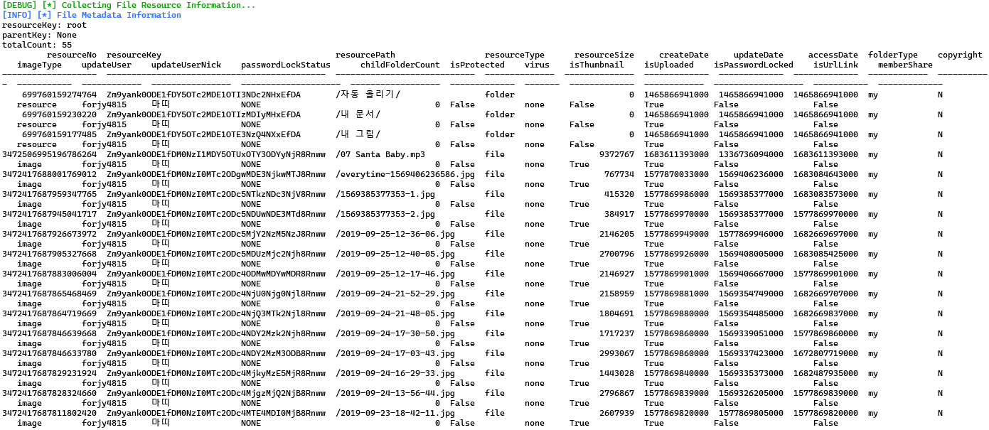
도구 실행 화면
파일 목록 수집 (input: 2)

Slide 14
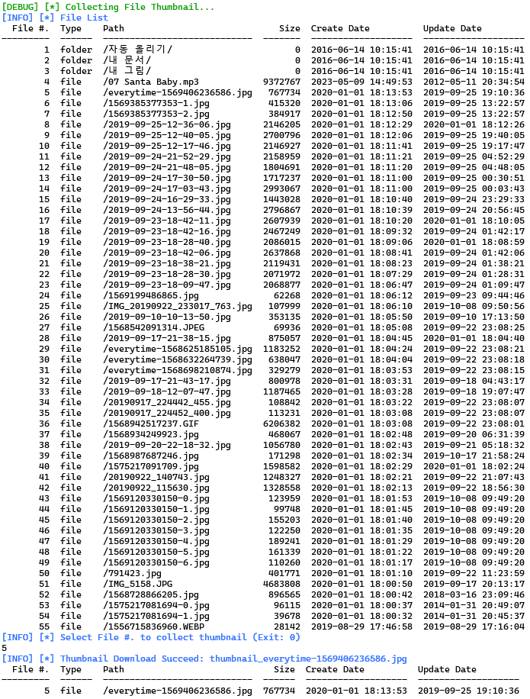
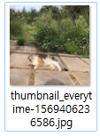
도구 실행 화면
썸네일 데이터 수집 (input: 3)
(중략)

Slide 15
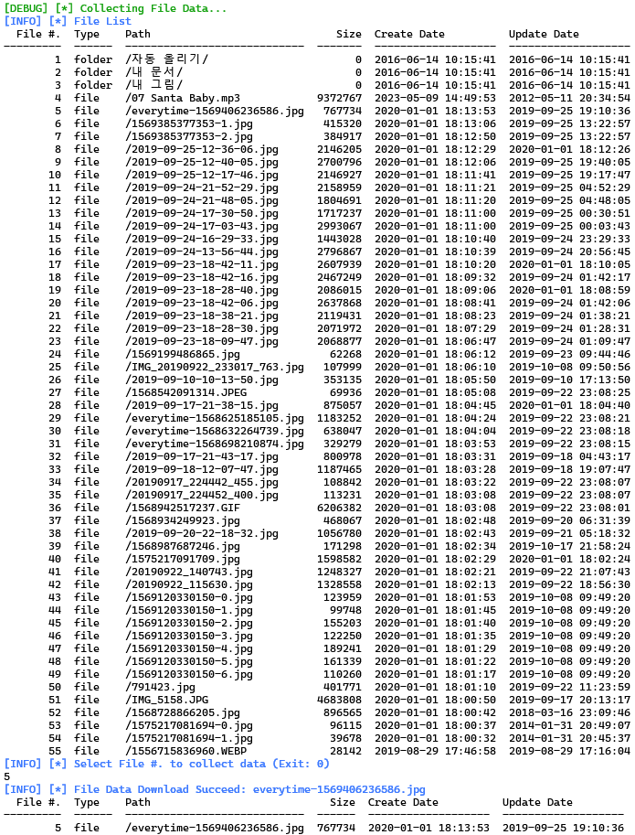
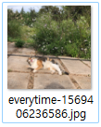
도구 실행 화면
파일 데이터 수집 (input: 4)
(중략)

Slide 16
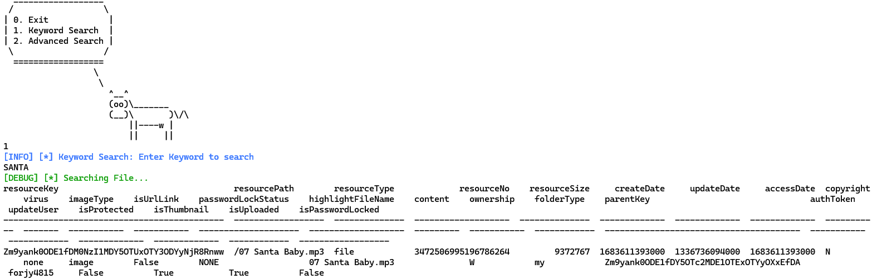
도구 실행 화면
검색 결과 수집 (input: 5)
Keyword Search

Slide 17
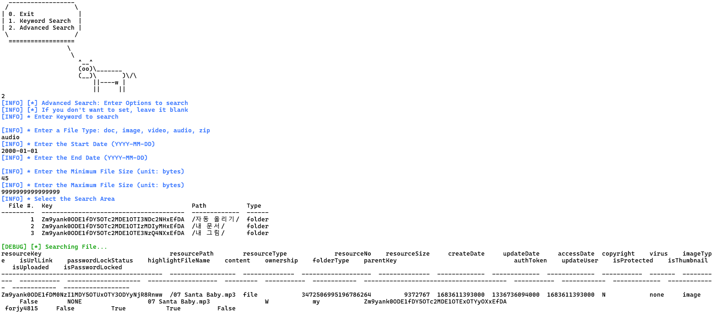
도구 실행 화면
검색 결과 수집 (input: 5)
Advanced Search

